Slide 1
Индивидуальная работа №1 по дисциплине «Языки программирования»
Черанёва Наталья ПМИ-10

Slide 2
Постановка задачи
Создать файл записей, в котором хранится информация о личном бюджете: дата транзакции, время транзакции, направление (приход / расход), категория (питание, транспорт, развлечения, зарплата, аванс, подарок и т.д.), сумма, контрагент (источник поступления средств или их получатель в зависимости от направления). Разработать и реализовать программу "Персональный бюджет", которая считывает исходную информацию и позволяет на основе неё создавать следующие отчёты:
1. Список всех поступлений, отсортированный по дате по убыванию, за прошедшие N дней (N вводится пользователем). Для поступлений, пришедших в один день, использовать второй ключ сортировки — сумма (по убыванию).
2. Список всех затрат заданной категории, отсортированный по следующему ключу: дата (по убыванию), контрагент (по возрастанию), сумма (по убыванию).
3. Список всех затрат, которые были понесены в определённом временном промежутке за все даты (например, с 18.00 до 21.00 - вводится с клавиатуры пользователем), отсортированный по ключу: сумма (по убыванию), контрагент (по возрастанию).
Создать базу транзакций, включающую не менее 25 записей и на основе неё сформировать все указанные списки (можно использовать вложенные списки и словари) и на основе неё сформировать все указанные списки). Взаимодействие с базой данных обеспечивается отдельными функциями – добавление/удаление/изменение записи, вывода на экран всей базы и отдельно сформированных списков. Интерфейс пользователя удобнее организовать в виде меню с выбором соответствующего действия. В программе обязательно наличие дружественного интерфейса и защиты от некорректного пользовательского ввода. База должна содержать такие записи, чтобы во всех списках явно прослеживался заданный вид сортировки по всем ключам. Для сортировки записей использовать пирамидальную сортировку

Slide 3
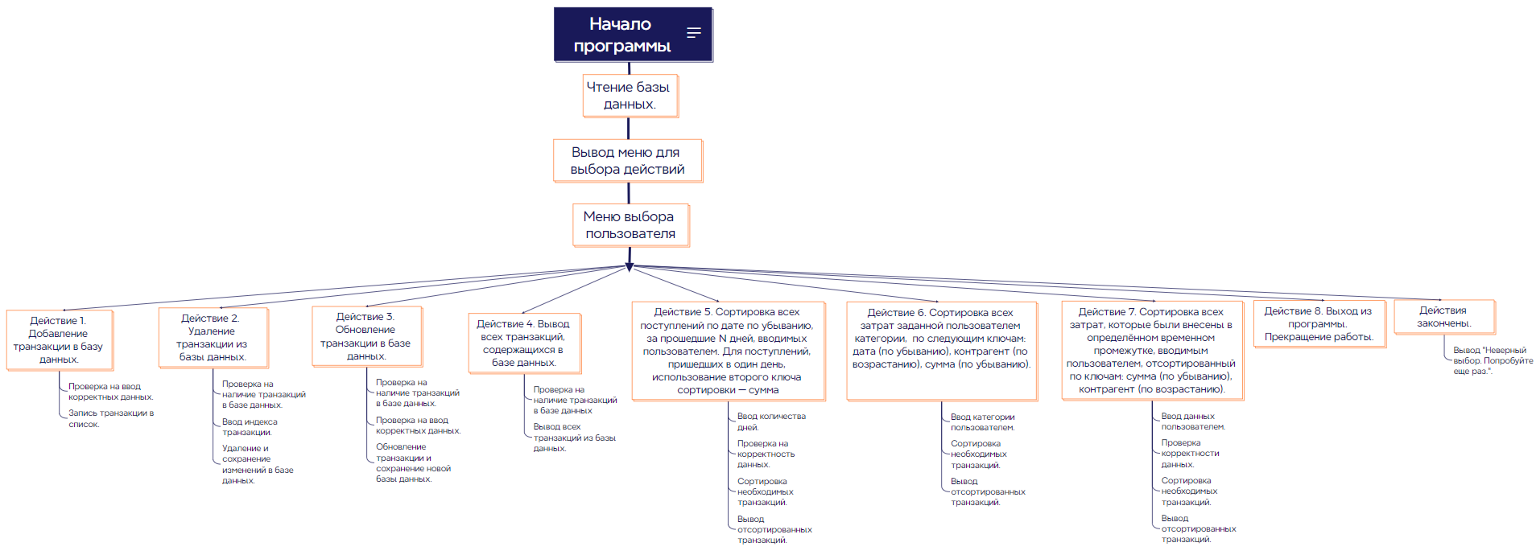
Алгоритм решения

Slide 4
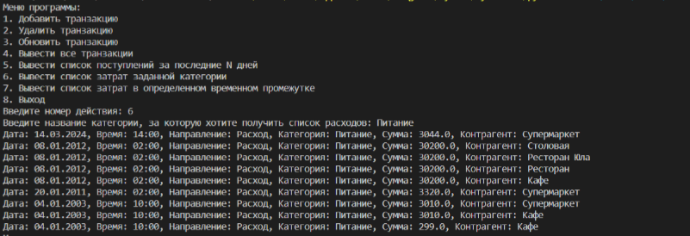
Пример работы программы
Вывод отсортированной базы транзакций.

Slide 5
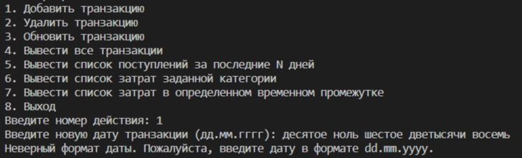
Пример работы программы
Защита от введения некорректных данных

